Slide 1
第4章
IS-LM模型及应用

Slide 2
4.1 产品市场与IS曲线
均衡状态：实际支出=计划支出
支出，PE
实际支出，Y＝PE
Y=PE
A
计划支出，PE＝C＋I＋G
45⁰
均衡收入
收入，产出，Y
凯恩斯交叉图

Slide 3
4.1 产品市场与IS曲线
支出，PE
实际支出
计划支出
Y₁
PE₁
非计划的存货积累引起收入减少
PE₂
Y₂
存货的非计划减少引起收入增加
45⁰
Y₂
Y₁
收入，产出，Y
均衡收入
凯恩斯交叉中向均衡的调整
实际与计划支出的不同: 非计划存货投资的变化

Slide 4
财政政策
财政收入政策：税收
财政支出政策：公共支出
政府购买
政府转移支付

Slide 5
4.1 产品市场与IS曲线
财政政策与乘数:政府购买
实际支出
支出，PE
B
PE1＝C＋I＋G₂
PE₂=Y₂
△G
A
PE2＝C＋I＋G₁
PE₁=Y₁
45⁰
△Y
收入，产出，Y
均衡收入增加△Y
凯恩斯交叉中政府购买的增加
政府购买的增加使国民收入增加，国民
收入的变动量要大于政府购买的变动量。

Slide 6
4.1 产品市场与IS曲线
★政府购买乘数（government-purchases multiplier）是指国民收入的变动量△Y与引起这一变动的政府购买支出变动量△G之比值。
★政府购买有乘数效应是因为：政府购买增加引起收入增加，收入的增加又引起消费的增加，消费的增加进一步引起收入的增加，收入增加又进一步引起消费增加，如此，等等。因此，政府购买的增加会引起收入更大的增加。

Slide 7
4.1 产品市场与IS曲线
⊙ 利率、投资以及IS曲线
★IS曲线上的点都代表产品市场上的均衡，表示均衡收入如何依赖于利率的变化而变化。
★ IS曲线向右下方倾斜是因为利率上升导致计划投资减少，计划投资的减少引起均衡收入的下降。
Y=C+I+G
Y=C(Y-T)+I(r)+G

Slide 8
计划支出，E
实际支出
3、这引起计划支出向下移动
计划支出
I
45⁰
Y₂
Y₁
收入，产出，Y
利率，r
凯恩斯交叉图
4、以及减少收入
1、利率上升
2、减少了计划投资
5、IS曲线概括了产品市场均衡的这些变动
r₂
r₂
r₁
I
I(r)
r₁
I(r₂)
I(r₁)
Y₂
Y₁
收入，产出，Y
投资，I
投资函数
IS曲线

Slide 9
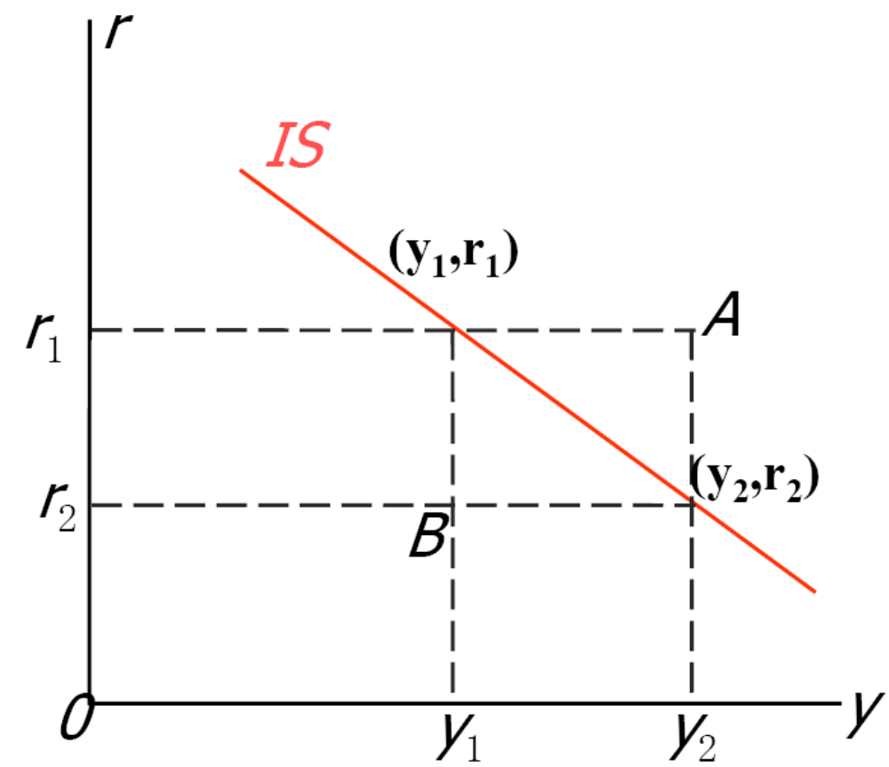
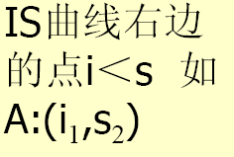


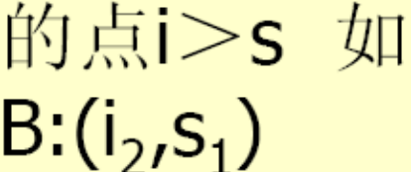
4.1 产品市场与IS曲线

Slide 10
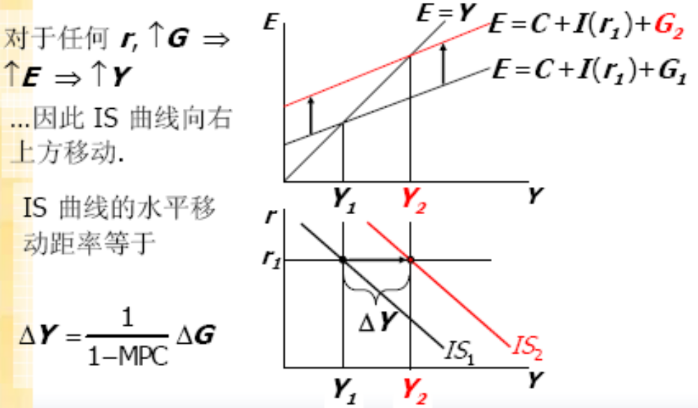
4.1 产品市场与IS曲线
⊙财政政策和IS 曲线
政府购买的增加导致IS曲线向右移动

Slide 11
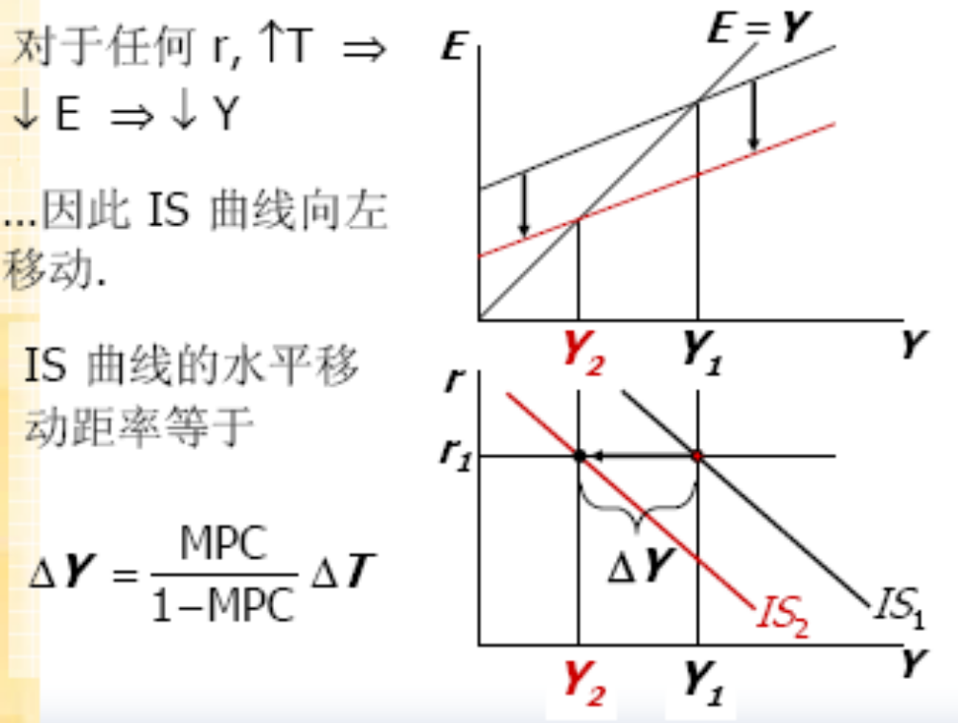
4.1 产品市场与IS曲线
政府税收的增加导致IS曲线的向左移动

Slide 12



4.2 货币市场与LM曲线
⊙货币及货币统计口径
  ★ M₀：现金或通货（Cu）；
  ★ M₁：银行体系以外流通的通货加上商业银行活期存款（D）；
  ★ M₂：除了M₁之外，储蓄存款（Ds）和个人定期存款（ Dt）
  也可以看作货币；
  ★ M₃：除了M₂之外的其他流动性资产或货币近似物（Dn ）。

Slide 13
4.2 货币市场与LM曲线
⊙流动偏好理论
★流动偏好（liquidity preference)理论
凯恩斯在其经典著作《通论》中提出了他关于短期中利率如何决定的观点。他的解释被称为流动偏好理论，因为它假定利率调节使经济中最具流动性的资产—货币—供求平衡。

Slide 14
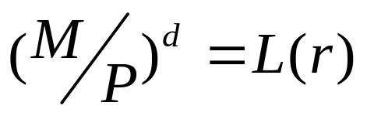
4.2 货币市场与LM曲线
货币需求曲线
★货币需求——人们愿意以货币形式保存财富的数量。
流动偏好理论假设，利率是人们选择持有多少货币的一个决定因素。原因是利率是持有货币的机会成本。

Slide 15
4.2 货币市场与LM曲线
货币需求曲线
利率，r
货币需求L（r）
实际货币余额，M/P

Slide 16
4.2
⊙货币需求
    ★ 人们愿意以货币形式保存财富的数量.
⊙凯恩斯货币需求的三大动机
    ★ 交易动机
    ★ 预防动机
    ★ 投机动机

Slide 17
4.2
⊙凯恩斯货币需求函数
    ★ 把交易动机和预防动机产生的货币需求称为L₁，
    与收入正相关，与利率无关。
r
L₁= L₁（Y）
O
M

Slide 18

4.2
⊙凯恩斯货币需求函数
    ★投机动机的货币需求
    ∗ 公众因投机动机而愿意持有的货币量。
    ∗ 把产生的货币需求称为L₂，与利率呈负相关。
r
O
M

Slide 19
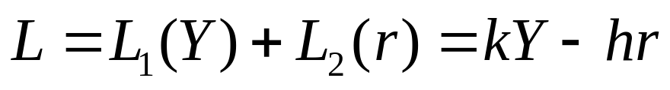

4.2
⊙凯恩斯货币需求函数
r
O
M

Slide 20
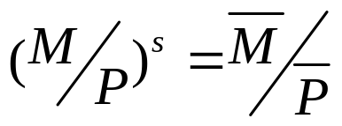
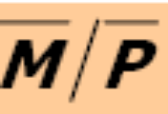
4.2 货币市场与LM曲线
货币供给曲线
★ M/P是实际货币余额的供给。流动偏好理论假设存在一个固定的实际余额供给，不取决于利率。
货币供给
利率，r
实际货币余额，M/P

Slide 21
4.2 货币市场与LM曲线
货币市场均衡
利率，r
供给
均衡利率
需求，L（r）
实际货币余额，M/P
实际货币余额的供求决定利率，在均衡利率上，实际货币余额需求量等于供给量。

Slide 22
4.2 货币市场与LM曲线
利率，r
1、货币供给减少
2、利率上升
r₂
r₁
L（r）
M₂/P
M₁/P
实际货币余额，M/P
如果价格是固定的，实际货币余额供给减少，均衡利率上升

Slide 23
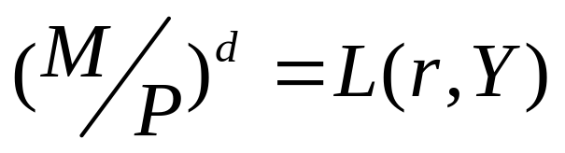
4.2 货币市场与LM曲线
⊙收入、货币需求和LM曲线
货币需求函数
★实际货币余额需求量与利率负相关，而与收入正相关。

Slide 24

4.2 货币市场与LM曲线
★LM曲线是利率r和收入Y相互作用的结果，它使实际货币余额的需求和供给相等。
LM曲线的等式为:
★LM曲线具有正斜率：收入的增加将导致货币需求增加。由于实际货币余额供给固定, 在初始利率水平，货币市场将出现超额货币需求。因此，利率水平必须上升以实现货币市场均衡.

Slide 25

4.2 货币市场与LM曲线
2、提高了利率
1、收入增加提高了货币需求
3、LM曲线总结了货币市场均衡的这些变动
利率，r
利率，r
r₂
LM
r₂
L(r，Y₂)
r₁
r₁
L(r，Y₁)
Y₁
Y₂
收入，产出，Y
实际货币余额，M/P

Slide 27
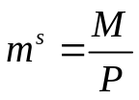
4.2 货币市场与LM曲线
货币供给曲线
★ 货币供给通常是由央行的货币政策决定。经济学分析中常假定其为外生变量。货币供给曲线是一条垂线。
r
o
Y

Slide 28
4.2 货币市场与LM曲线
⊙货币政策如何移动LM曲线
2、利率上升
1、美联储减少了货币供给
3、以及LM曲线向上移动
利率，r
利率，r
LM₁
r₂
r₂
LM₁
r₁
L(r，Y)
r₁
M₂/P
M₁/P
实际货币余额，M/P
Y₀
收入，产出，Y
实际货币余额的减少使LM曲线向左移动。
实际货币余额的增加使LM曲线向右移动。

Slide 29
4.3 用IS-LM模型解释经济波动
★本节通过IS和LM曲线建立起IS-LM模型。
★使用IS-LM模型分析短期中，当价格粘性 时，政策、冲击如何影响收入和利率。
★如何通过IS-LM模型推出总需求曲线，以及IS-LM模型如何适用于AD-AS模型

Slide 30
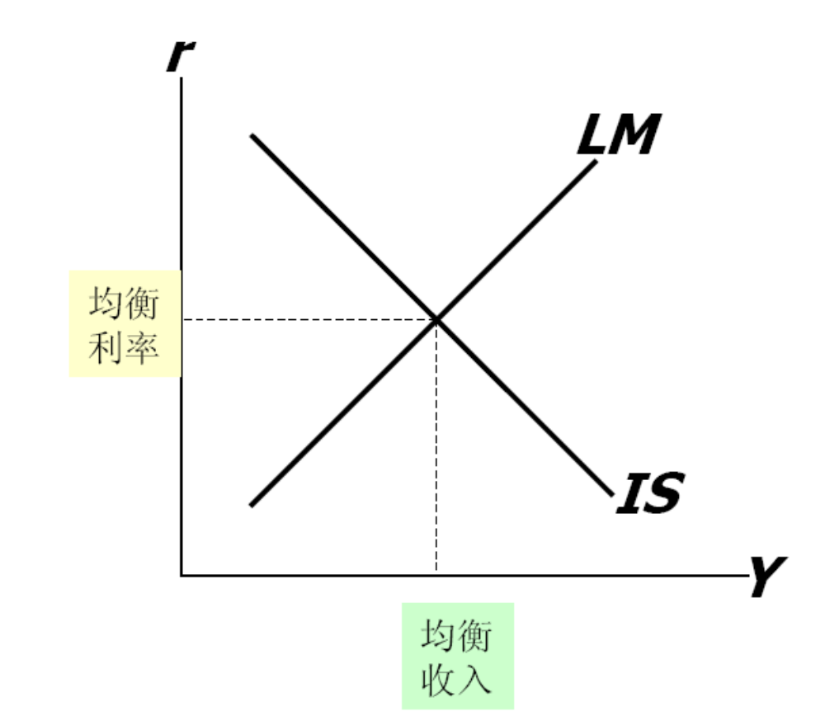
4.3 用IS-LM模型解释经济波动

Slide 31
4.3 用IS-LM模型解释经济波动
⊙财政政策如何移动IS曲线并改变短期均衡
★政策制定者能够利用以下措施影响宏观变量：G 或T

Slide 32
4.3 用IS-LM模型解释经济波动
利率，r
LM
3、以及利率上升
1、IS曲线向右移动∆G/(1-MPC)
B
r₂
IS₂
A
r₁
挤出
IS₁
Y₁
Y₂
收入，产出，Y
2、这引起收入增加
IS-LM模型中政府购买增加∆G

Slide 33
4.3 用IS-LM模型解释经济波动
利率，r
1、IS曲线向右移动∆TMPC/(1-MPC)
3、以及利率上升
LM
B
r₂
A
r₁
IS₂
IS₁
Y₁
Y₂
收入，产出，Y
2、这引起收入增加
IS-LM模型中的减税∆T

Slide 34
4.3 用IS-LM模型解释经济波动
⊙货币政策如何移动LM曲线并改变短期均衡
★政策制定者能够利用以下措施影响宏观变量：改变货币供给量M。
三种货币政策工具
∗公开市场操作—是指中央银行在金融市场上公开买卖政府债券
∗法定准备金率—是中央银行给银行的最低存款准备金率的管制。
∗贴现率—是当中央银行向银行发放贷款时所收取的利率。

Slide 35
4.3 用IS-LM模型解释经济波动
利率，r
1、货币供给增加使LM曲线向下移动
LM₁
3、以及利率下降
LM₂
A
r₁
B
r₂
IS
2、这引起收入增加
Y₁
Y₂
收入，产出，Y
IS－LM模型货币供给的增加

Slide 36
⊙ IS－LM模型中的冲击
经济扰动影响均衡收入可以用IS-LM分析，财政政策的变动使IS曲线移动，货币政策的变动使LM曲线移动。
我们可以把其他扰动归入两类：
∗对IS曲线的冲击：来自改变产品与服务需求的外生变动（投资、消费增加使IS曲线右移）。
∗对LM曲线的冲击：对LM曲线的冲击产生于货币需求的外生变动。货币需求的增加使LM曲线向左移动。

Slide 37
4.4 作为总需求理论的IS-LM模型
⊙从IS－LM模型到总需求曲线
为了更充分地理解总需求的决定因素，我们现在来推导总需求曲线，使用IS－LM模型回答：
★为什么总需求曲线向右下方移动
★考察是什么引起总需求曲线移动

Slide 38
4.4 作为总需求理论的IS-LM模型
利率，r
1、较高的物价水平P使LM曲线向上移动
物价水平，P
3、AD曲线总结了P与Y的这种关系
LM（P₂）
LM（P₁）
P₂
图(b)
图(a)
P₁
IS
AD
Y₂
Y₁
收入，产出，Y
Y₂
Y₁
收入，产出，Y
IS－LM
模型
总需求
曲线
2、减少了收入Y
用IS-LM模型推导出总需求曲线
解释总需求曲线的斜率

Slide 39
4.4 作为总需求理论的IS-LM模型
上图（a）表示IS－LM模型：物价水平P₁上升到P₂减少了实际货币余额，从而使LM曲线向上移动。LM曲线的移动使收入从Y₁减少为Y₂。
上图（b）表示概括了物价水平和收入之间这种关系的总需求曲线：物价水平越高，收入水平就越低。

Slide 40
4.4 作为总需求理论的IS-LM模型
利率，r
物价水平，P
2、增加了任何一种既定物价水平上的总需求
1、货币扩张使LM曲线移动
LM₁（P＝P₁）
LM₂（P＝P₁）
P₁
AD₂
AD₁
IS
Y₁
Y₂
收入，产出，Y
Y₁
Y₂
收入，产出，Y
考察总需求曲线的移动
扩张性货币政策

Slide 41
4.4 作为总需求理论的IS-LM模型
利率，r
物价水平，P
2、增加了任何一种既定物价水平上的总需求
1、财政扩张使IS曲线移动
LM（P＝P₁）
P₁
AD₂
IS₂
IS₁
AD₁
Y₁
Y₂
Y₁
Y₂
收入，产出，Y
收入，产出，Y
考察总需求曲线的移动
扩张性财政政策

Slide 42
4.4 作为总需求理论的IS-LM模型
⊙短期和长期的IS－LM模型
用IS－LM模型来描述长期，我们可以清楚地说明凯恩斯收入决定模型与第3章中的古典模型有什么不同。

Slide 43


5.2 总供给的一般说明
⊙宏观生产函数与潜在产量
★ 宏观生产函数：
Y
Y0
0
N
N0

Slide 44
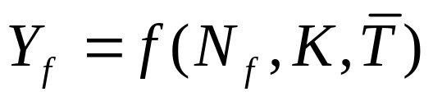
5.2 总供给的一般说明
⊙宏观生产函数与潜在产量
★潜在产量
∗ 即充分就业的产量，在现有资本和技术水平
条件下，经济社会的潜在就业量所能生产的
产量。即：

Slide 45
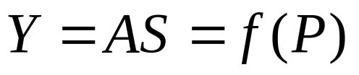
5.2 总供给的一般说明
⊙总供给
★定义
∗ 在其他条件不变时，对应于不同的总物价水平,
经济社会在一定的时期内所能生产的最终产品
和劳务的总产出序列。即：

Slide 46
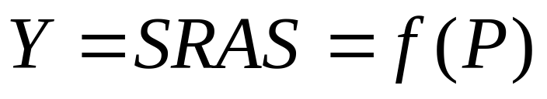
5.2 总供给的一般说明
⊙总供给
★短期总供给曲线（SRAS）
∗ 表示在短期中总价格水平同国民收入间的函数
关系。即：

Slide 47
5.2 总供给的一般说明
⊙总供给
★短期总供给曲线的斜率
∗ A 凯恩斯假定：工资是刚性的。
∗ B 古典假定：工资是灵活的。
∗ C 现实的假定：工资是粘性的。

Slide 48
5.2 总供给的一般说明
P
P
SRAS
A
B
SRAS
P₀
0
Y
0
Y
Y_{f}
P
P₁
SRAS
P₀
C
0
Y
Y₀
Y₁

Slide 49
5.2 总供给的一般说明
⊙总供给
★短期总供给曲线的位移
∗生产要素的价格 ∗生产技术的水平 ∗社会经济的前景
P
AS₁
AS₀
AS₂
0
Y

Slide 50
5.3 AS-AD模型
A 凯恩斯模型
B 古典模型
P
P
AS
AD₀
AD₁
E₁
AS
P₁
E₀
E₁
P₀
AD₁
P₀
E₀
AD₀
0
Y
0
Y
Y₀
Y₁
Y₀

Slide 51
5.3 AS-AD模型
⊙古典的或长期的AS曲线
  ★形状：位于充分就业产量水平下的垂直线。
  ★前提：
  ∗ 货币工资具有充分弹性。
  ∗ Ns>Nd ⇒ W ↓ ; Ns<Nd ⇒ W ↑
Notes:
2

